Slide 1
ГРУШКА
Найменшу з дівчат — «грушку» — підкидають на руках і співають:
А вже наша грушка цвіт полів ненька, цвіт полів ненька. А вже наша грушка от така, от така, от така. А вже нашій грушці пора цвісти, пора цвісти. А вже нашій грушці пора родити, пора родити. А вже нашу грушку пора трусити, пора трусити.
При цьому «грушку» трясуть.

Slide 2
ЩІТКА
Хлопці й дівчата стають один за одним і кладуть руки на плечі попереднього. Першим стоїть найменший. Ведучий ходить навколо цього ряду й співає:
— Ой щі-щітка маленька, Скажи, скажи, де твоя ненька. — На морковці сиділа, сиділа, Дрібний мачок дзю00бала, дзюбала. Ой дзюб, дзюб, дзюбанець, По три копи гребінець, По чотири — щітки, Кошелькові дітки.
При цьому ведучий бере останнього за руку і вже вдвох обходять ряд, співаючи. Так повторюється, аж поки залишиться найменший. Тоді всі гуртом підкидають його.

Slide 3
ГОРЮ-ДУБ
Усі стають по двоє — пара за парою. Один — «горю-дуб» — попереду на віддалі й співає:
Горю, горю, палаю, Кого схочу, спіймаю. Раз, два, три! Біжіть!
Перша пара біжить до «горю-дуба» і, розірвавши руки, намагається оббігти його з двох боків і знов з’єднатися. Якщо «горю-дуб» когось спіймав, то стає з ним позад усіх, а хто залишився без пари — стає «горю-дубом».

Slide 4
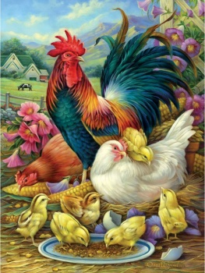
КВОЧКА
«Шуліка» сидить, порпаючись у землі. «Квочка» з «курчатами», що тримаються одне за одного, підходить до нього.
— Що ти робиш? — Пічку копаю. — Нащо тобі пічка? — Запалити вогник. — Нащо тобі вогник? — Приставити горщик. — Нащо тобі горщик? — На окріпчик. — Нащо тобі окріпчик? — Твоїм дітям очі випарювати. — Нащо, за що? — Щоб не лізли в городчик. — Позакладай, то й не будуть лізти. — Я закладаю, а вони лізуть. — Закладай дилями, ломаччям, хворостом, вилами, рогачами, коцюбами, столом, мисником, ложками, мисками, скатертиною. — Я закладаю, а вони лізуть! Я закладаю, а вони лізуть!
Кидається на «курчат».
— Гай, гай, гай! Квок!.. Квок!.. Квок!..
Спіймавши «курча», «шуліка» одводить його до себе і знов кидається. Переловивши всіх, «шуліка» став «квочкою».

Slide 5
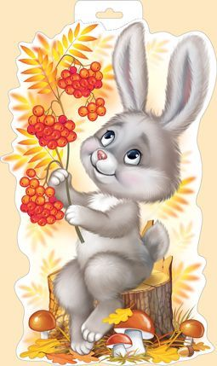
ЗАЇНЬКО
Дівчатка та хлопчики стають у коло, побравшись за руки. Обраний «заїнько» ховається в кущі, а всі його просять:
Заїнько, заїнько, зайди к нам, Сіренький, сіренький, зайди к нам, Ой да кося, зайди к нам.
«Заїнько» виходить з кущів і стає серед кола.
Тоді діти знову співають: Заїнько, заїнько, лягай спать, Заїнько сіренький, лягай спать.
«Заїнько» лягає. Тоді знову приспівують:
Заїнько, вставай, Сіренький, вставай, Ой да кося, вставай.
«Заїнько» встає. Тоді його просять умитись, взутись, причесатись. «Заїнько» робить усе, що йому загадують, і, нарешті, кажуть:
Заїнько, заїнько, вдар тропачка, Сіренький, сіренький, вдар тропачка. Ой да кося, вдар тропачка.
«Заїнько» танцює й вибирає іншого на свою роль а сам стає в коло.

Slide 6
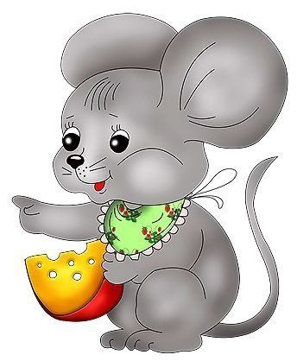
КІТ І МИША
Дітлахи беруться за руки й стають у коло (танок), а двоє: «кіт» — хлопець і «миша» — дівчина — усередині. Коли танок піднімає руки вгору, «миша» тікає від «кота». А коли «кіт» намагається проскочити за «мишею»,— руки опускають.
А до нори, миша, до нори, А до золотої комори. Мишка у нірку, А котик за ніжку: — Ходи сюди.— А що ж то за мишка — Не втече; А що ж то за котик — Не дожене. Мишка у нірку, А котик за ніжку: — Ходи сюди, ходи сюди.
Якщо «котові» вдасться спіймати «мишку»,— міняються ролями

Slide 7
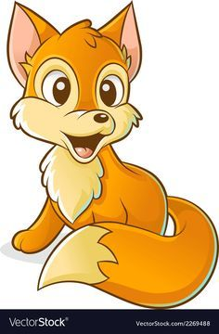
ВОВК І ЛИСИЧКА
«Вовк», присівши, копає ямку, решта — «лисичка» з «лисенятами» — ходять навколо нього й приказують:
Тричі, двічі обкружусь, Вовку в вічі подивлюсь.
Потім «лисичка», що йде попереду, перемовляється з «вовком»:
— Ворче, вовче, дай води! — Піди до верби! — Боюся жаб! — Так потопчи!
Усі починають тупотіти ногами, а «вовк» тим часом намагається спіймати «лисенят».

Slide 8
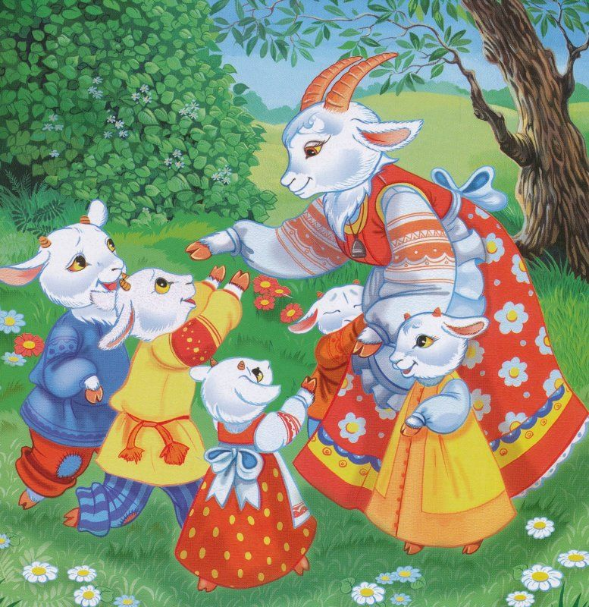
КОЗИ
«Коза», йдучи з дому, наказує «козенятам»:
Сидіть, дітки, дома, Я піду в ліс по дрова. Вам каші наварю, Молока принесу.
Вони сідають купкою й чекають.
Приходить «вовк». — Що ви, дітки, робите? — Граємось! Скачемо! Кашу їмо! — А де ж ваша мамка? — Пішла в ліс по дрова. — Ваша мамка дика з’їла гнилого індика!
При цьому кидається на «козенят». Кого піймає, той стає «вовком». «Коза» проганяв його й знов наказує; Сидіть, дітки, дома, Я по травичку піду, Вам суничок назбираю!
Гра починається спочатку.

Slide 9
ШЕВЧИК
— Діти стають у коло й співають. Посередині «шевчик» імітує слова пісні.
— А чи бачив ти, як шевчик шкіру в воді моче?
— Ой так, так, братику, шкіру в воді моче.
— А чи бачив ти, як шевчик шкіру натягає?
— Ой так, братику, так шкіру натягає.
— А чи бачив ти, як шевчик черевички шиє?
— Ой так, братику, так черевички шиє.
— А чи бачив ти, як шевчик гвіздки забиває?
— Ой так, братику, так гвіздки забивав.
— Чи бачив ти, як шевчик у свято танцює?
— Ой так, так у свято танцює.

